Slide 1
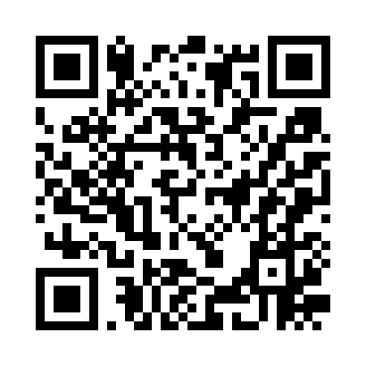
Сайт, позволяющий определить перечень ВУЗов/СУЗов, а также специальностей, на которые можно поступить при сдаче тех или иных предметов, сдаваемых на ГИА.

Slide 2
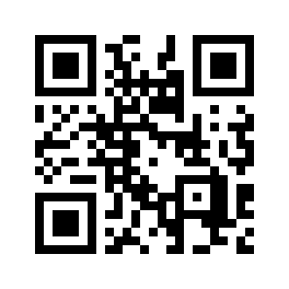
trudvsem.ru

